Slide 1




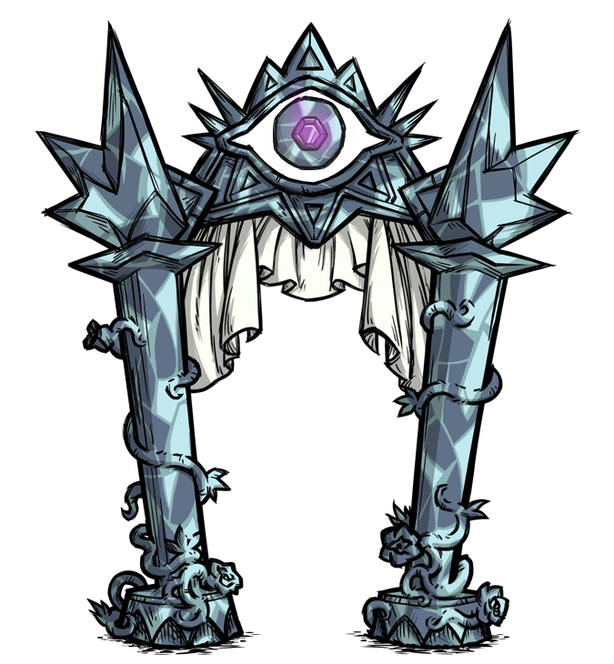

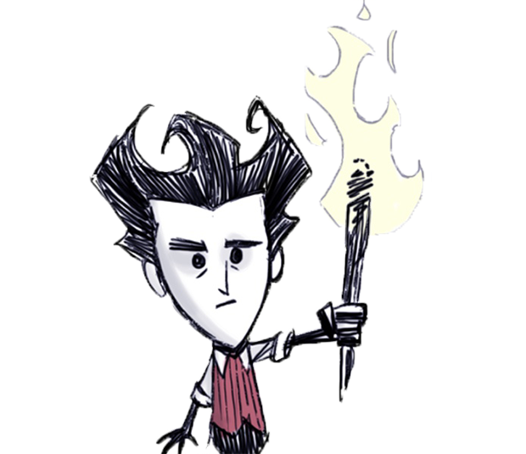


Game Presentation
DIG
UP
IT
Presented by ...

Slide 2

Team members
Vu Duc An
Dang Manh Cuong
Nguyen Dung

Slide 3





Tools and Applications
Spriter
Visual Studio 2022
dontstarve.wiki.gg

Slide 4
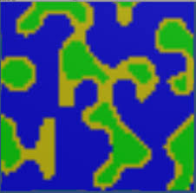

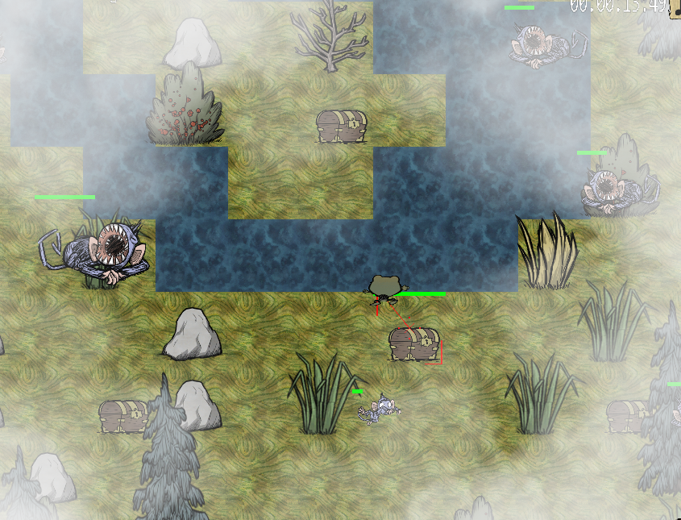
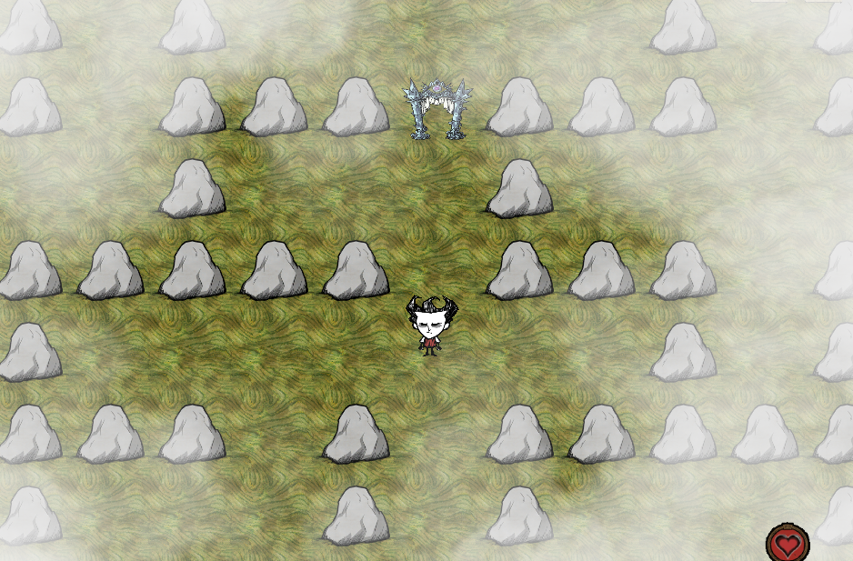

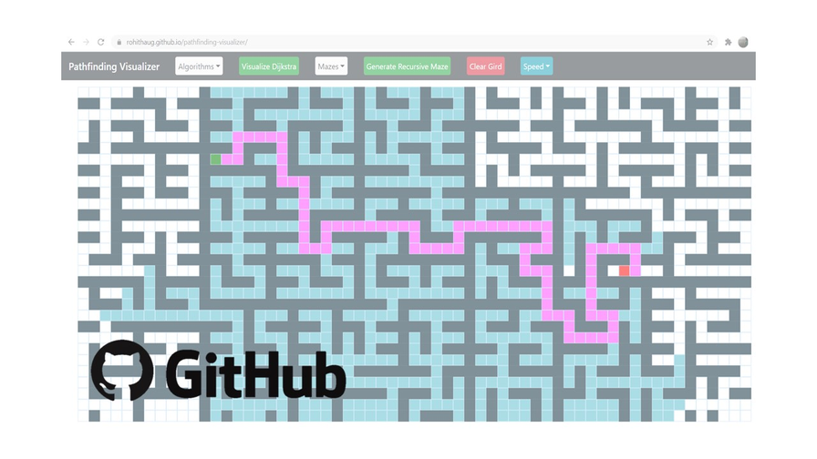
Generating Algorithms
Perlin Noise
Depth-first search

Slide 5




Game Idea
Lấy Ý tưởng theo prototype của tựa game Don’t Starve.
Thể loại: Adventure, Open World, Survival, Rougelike
Thách thức người chơi sống sót trong một vùng đất hoang vu càng lâu càng tốt.
Trong Chế độ Trải Nghiệm, cách duy nhất để kết thúc game là khi người chơi chết hoặc bằng cách bắt đầu lại game trong một thế giới ngẫu nhiên mới thông qua việc sử dụng Đồ Gỗ.

Slide 6

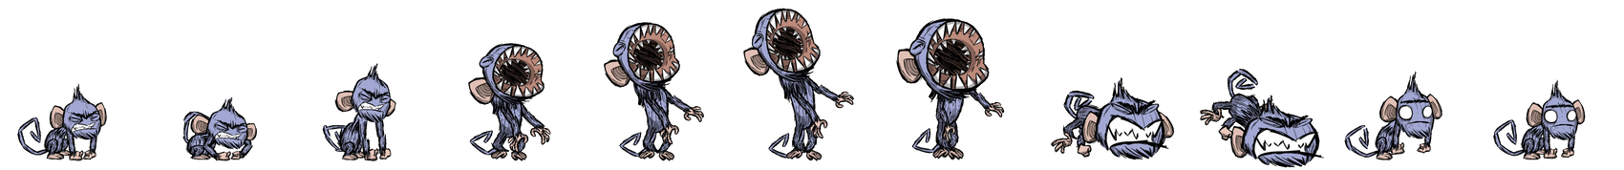


Game Content
Nội Dung
Hai nhân vật chính là Wilson và Webber bị đày đến thế giới trong sách chứa đầy quái vật . Nhiệm vụ của người chơi là điều khiển một trong hai nhân vật sinh tồn và tìm đường qua các trang sách khác nhau thông qua Celestial Portal .
Tùy vào mỗi nhân vật người chơi lựa chọn mà thế giới của họ sẽ khác nhau.

Slide 7

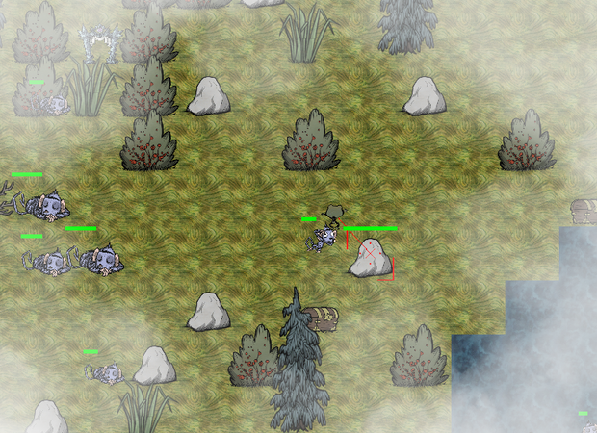

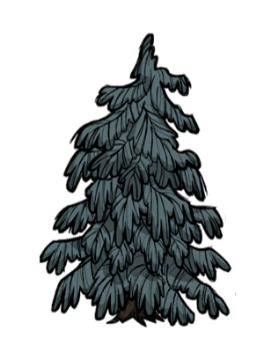
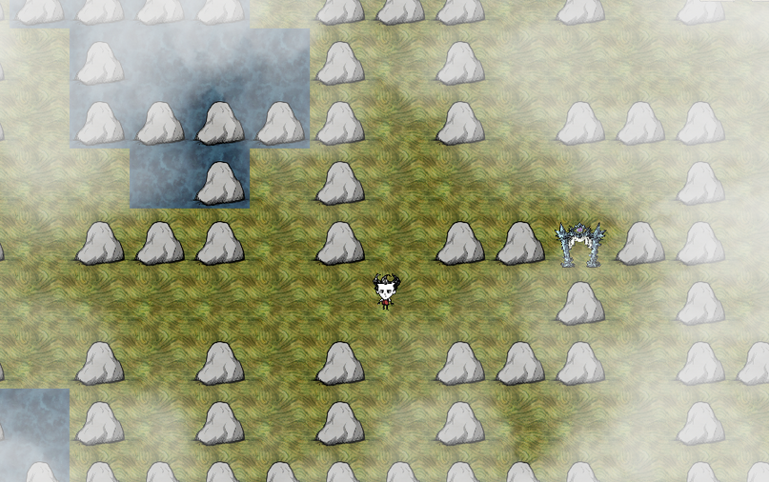
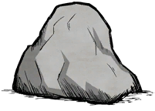
Webber-Adventure
Webber là một người hướng ngoại, thích khám phá thế giới. Thế giới của Webber là một thế giới rộng lớn, vô tận nhưng nhiều quái vật nguy hiểm.
Wilson - Maze
Wilson là một người hướng nội, khép kín. Do đó thế giới của Wilson là một mê cung với các bức tường đá và chỉ có một lối thoát duy nhất.

Slide 8





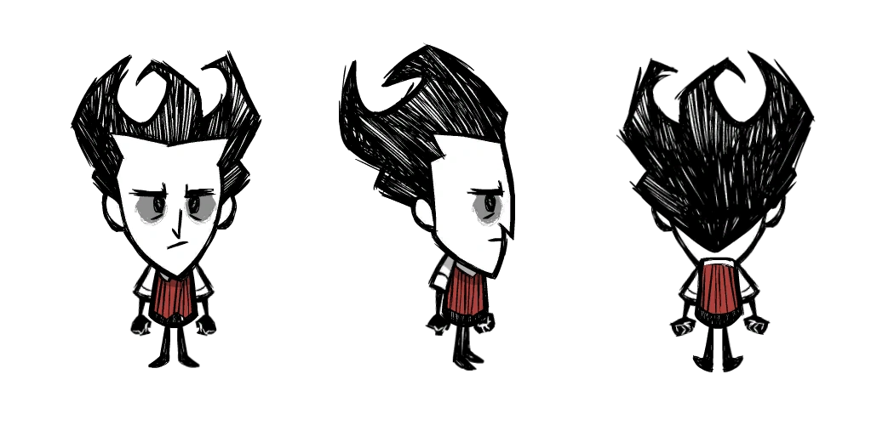







Key-mapping
WASD
Di chuyển
LShift
Di chuyển nhanh
Left - Right
Chọn Item
E
Ăn
Backspace
Phá hủy vật thể
Enter
Tương tác với cổng
F
Tấn công

Slide 9
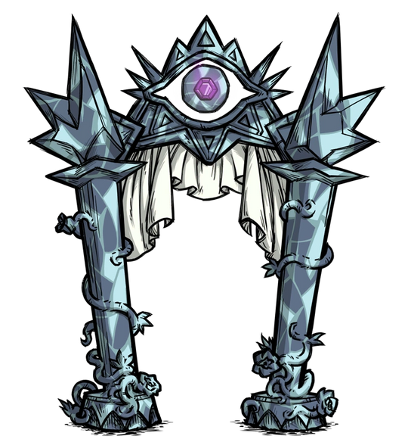
Thank you!

